Slide 1
第12章 综合应用设计
12.1 Java集合框架
12.2 反射
12.3 使用复杂Swing组件
12.4 数据库应用
12.5 课程设计的要求和选题

Slide 2
第12章 综合应用设计
目的：
  以课程设计等综合实践性环节为背景，设计中等规模并具有一定难度的应用程序。
内容和要求：
  熟悉Java集合框架。
  熟悉JList、JTable、 JTree等复杂Swing组件；熟悉多文档界面。

Slide 3
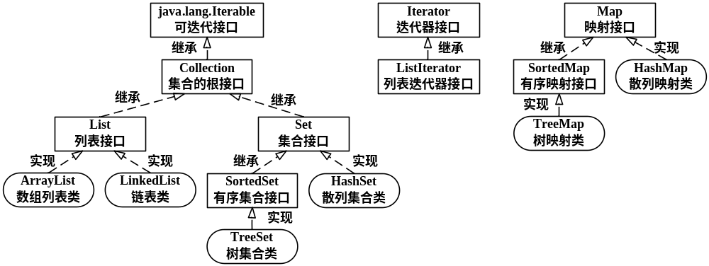
12.1 Java集合框架
集合框架结构
  Set集合、List列表、Map映射

Slide 4
2.Collection接口
public interface Collection<T> extends Iterable<T>
{
Iterator<T> iterator(); //获得迭代器
boolean isEmpty(); //判断空
int size(); //返回集合的元素个数
boolean contains(Object obj); //判断是否包含指定元素
boolean add(T element); //增加指定元素
boolean remove(Object obj);//移去首次出现的指定元素
void clear(); //移去所有元素
Object[] toArray(); //返回包含集合所有元素的数组

Slide 5
2.Collection接口
//以下方法描述集合运算，参数是另一个集合
boolean equals(Object obj); //比较集合是否相等
boolean containsAll(Collection<?> c);//判断集合包含
boolean addAll(Collection<? extends T> c); //集合并
boolean removeAll(Collection<?> c); //集合差
boolean retainAll(Collection<?> c);
//仅保留那些也包含在集合c中的元素
}

Slide 6
3.迭代
Iterable可迭代接口
  public interface Iterable<T>
  {
  Iterator<T> iterator();
  }
Iterator迭代器接口
  public interface Iterator<T>
  {
  boolean hasNext();
  T next();
  void remove();
  }
ListIterator列表迭代器接口

Slide 7
4.列表
（1） List接口
public interface List<T> extends Collection<T>
{
T get(int index) //返回元素
T set(int index, T element) //替换元素
ListIterator<T> listIterator() //返回列表迭代器
int indexOf(Object obj) //返回obj首次出现的序号
int lastIndexOf(Object obj) //返回obj最后出现序号
void add(int index, T element)//在index位置插入元素
boolean add(T element) //在最后增加元素
}

Slide 8
（2） ArrayList类
public class ArrayList<T> extends AbstractList<T> implements List<T>
{
public ArrayList() //构造空列表
public ArrayList(int size) //构造空列表，容量size
public ArrayList(Collection<? extends T> c) //构造列表，包含集合c所有元素（次序相同）
}

Slide 9
（3） LinkedList类
public class LinkedList<T> extends AbstractSequentialList<T>
implements List<T>, Deque<T>, Cloneable, Serializable
{
public LinkedList()
public LinkedList(Collection<? extends T> c)
}

Slide 10
5. Collections类
public class Collections extends Object
{
public static <T> T max(Collection<? extends T> coll, Comparator<? super T> c)
public static void swap(List<?> list, int i, int j) //交换
public static <T> void fill(List<? super T> list, T obj) //填充
public static void reverse(List<?> list) //反转
public static void shuffle(List<?> list) //将元素随机排列
public static void shuffle(List<?> list, Random rnd) //随机排列
public static <T> boolean replaceAll(List<T> list, T oldVal, T newVal)
public static <T> int binarySearch(List<? extends Comparable<? super T>> list, T key)
public static <T> void sort(List<T> list, Comparator<? super T> c)
public static int indexOfSubList(List<?> source, List<?> target)
}
【例12.1】 发牌线程发送由1～52组成的随机数序列。

Slide 11
12.2 反射
Class类
  public Field[] getFields() throws SecurityException
  //所有公有成员变量
  public Field[] getDeclaredFields() throws SecurityException
  //返回类中声明的成员变量，不包含父类声明的成员变量
  public Field getDeclaredField(String name)
  throws NoSuchFieldException, SecurityException
  //返回类中名为name的成员变量
  public Field getField(String name)
  throws NoSuchFieldException, SecurityException
  //返回类中名为name的公有成员变量

Slide 12
2. java.lang.reflect.Field类
public final class Field extends AccessibleObject implements Member //成员变量
{
public String getName() //返回成员变量名字符串
public Object get(Object obj) throws IllegalArgumentException, IllegalAccessException //返回obj引用实例的当前成员变量值，如果该值是基本类型值，则返回其包装类对象
public Class<?> getType()
//返回当前成员变量声明数据类型的Class 对象
}

Slide 13
12.3 使用复杂Swing组件
12.3.1 JList列表框
12.3.2 JTable表格
12.3.3 多文档界面
12.3.4 JTree树

Slide 14
12.3.1 JList列表框
列表框多项选择
public class JList<T> extends JComponent implements Scrollable, Accessible
{
public void setSelectionMode(int selectionMode)
//设置选择模式，默认多项选择
public List<T> getSelectedValuesList() //返回列表框选中多个数据项的列表集合对象
}
【例12.2】列表框删除选中多项。

Slide 15
2. 列表框单元渲染器
public interface ListCellRenderer<T>
{
Component getListCellRendererComponent(
JList<? extends T> jlist, T value, int index, boolean isSelected,
boolean cellHasFocus)
}
【例12.3】 使用列表框单元渲染器预览系统字体。

Slide 16
12.3.2 JTable表格
表格单元渲染器
  public interface TableCellRenderer
  {
  Component etTableCellRendererComponent(
  JTable jtable, Object value, boolean isSelected, boolean hasFocus,
  int row, int column); //返回经渲染的组件
  }

Slide 17
1.表格单元渲染器
public class JTable extends ……
{
void setDefaultRenderer(Class<?> column, TableCellRenderer render) //设置单元渲染器
}
public class DefaultTableModel extends AbstractTableModel implements Serializable
{
public Class<?> getColumnClass(int i) //获得第i列的Class对象
}

Slide 18
2.表格模型事件监听器接口
public interface TableModelListener extends EventListener
{
public void tableChanged(TableModelEvent ev)
//当表格模型改变时触发
}
//表格模型事件类
public class TableModelEvent extends EventObject
{
public static final int INSERT=1, UPDATE=0, DELETE=-1;
//插入、修改、删除数据项
public int getColumn() //返回事件的列
public int getFirstRow() //返回第一个被更改的行
public int getLastRow() //返回最后一个被更改的行
public int getType()
//返回事件类型，取值为INSERT、UPDATE和DELETE
}

Slide 19
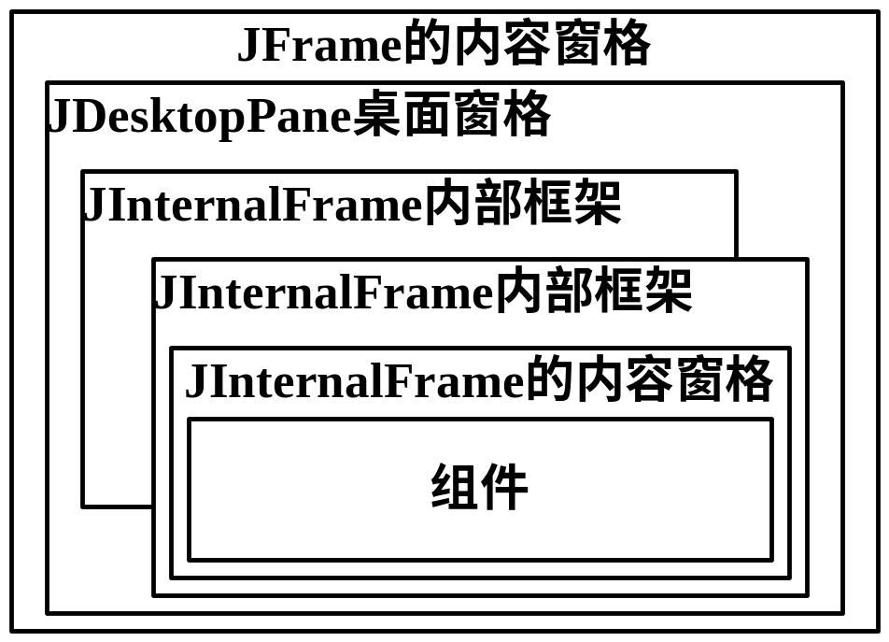
12.3.3 多文档界面
SDI与MDI
桌面窗格与内部框架

Slide 20
2.桌面窗格与内部框架
public class JDesktopPane extends JLayeredPane
{
public JDesktopPane()
public JInternalFrame[] getAllFrames()
public JInternalFrame getSelectedFrame()
}
public class JInternalFrame extends JComponent
{
public void setSelected(boolean selected) throws java.beans.PropertyVetoException //选中内部框架
}

Slide 21
InternalFrameListener事件监听器接口
public interface InternalFrameListener extends EventListener
{
void internalFrameOpened(InternalFrameEvent ev);//打开
void internalFrameActivated(InternalFrameEvent ev);//激活
void internalFrameDeactivated(InternalFrameEvent ev);
//失去焦点
void internalFrameIconified(InternalFrameEvent ev); //最小化
void internalFrameDeiconified(InternalFrameEvent ev);//恢复
void internalFrameClosing(InternalFrameEvent ev); //关闭时
void internalFrameClosed(InternalFrameEvent ev); //关闭后
}
【例12.4】 多文档界面的文本文件编辑器。

Slide 22
12.3.4 JTree树
JTree树组件类
  public class JTree extends JComponent implements Scrollable, Accessible
  {
  public JTree()
  public JTree(TreeNode root) //根结点
  public JTree(TreeModel model) //树模型
  public void setSelectionRow(int row) //选中结点
  }
DefaultTreeModel默认树模型类
  public class DefaultTreeModel implements Serializable, TreeModel
  {
  public void setRoot(TreeNode root) //设置根结点
  }

Slide 23
3. 默认可变树结点类
public class DefaultMutableTreeNode implements Cloneable, MutableTreeNode, Serializable
{
public DefaultMutableTreeNode() //创建结点
public DefaultMutableTreeNode(Object obj)
public int getChildCount() //返回孩子结点数
public TreeNode getChildAt(int i) //返回孩子结点
public void add(MutableTreeNode child)
//添加孩子结点
public void insert(MutableTreeNode child, int i)
//插入child作为当前结点第i个孩子
public void remove(int i) //删除孩子结点
}

Slide 24
4. 树的选择事件
public interface TreeSelectionListener extends EventListener
{
void valueChanged(TreeSelectionEvent ev) //选中树中结点时触发
}
public class TreeSelectionEvent extends EventObject
{
public TreePath getPath() //返回当前选中结点的路径
}

Slide 25
5.树的单元渲染器
//树单元渲染器接口
public interface TreeCellRenderer
{
Component etTreeCellRendererComponent(
JTree tree, Object value, boolean selected,
boolean expanded, boolean leaf, int row, boolean hasFocus); //返回渲染后的组件
}

Slide 26
【例12.5】 Person对象信息管理，以树结构显示中国城市。
图形用户界面
查找条件过滤器
按对象的指定成员变量排序
可编辑的树组件
  以树的横向凹入表示法保存多个城市
  中国
  北京
  上海
  江苏
  南京
  苏州

Slide 27
12.4 数据库应用
采用客户-服务器结构的数据库系统，创建数据库，创建多张表，建立多表间的关联。
设计JDBC数据库应用程序，提供数据输入、更新、浏览、查询和统计等功能。
设计Java Application数据库应用程序，图形用户界面采用多文档界面。

Slide 28
【例12.6】 世界杯足球赛成绩统计。
（1） 创建数据库WorldCup2010及表
  小组赛成绩（组别，球队，场次，胜，平，负，进球，失球，净胜球，积分，排名）
  比赛记录（组别，球队1，球队2，场次，比赛时间，队1进球数，队2进球数）
（2） 设计多文档界面的JDBC数据库应用程序
（3） 分组浏览参赛队
（4） 输入参赛队
（5） 小组赛比赛记录和积分榜

Slide 29
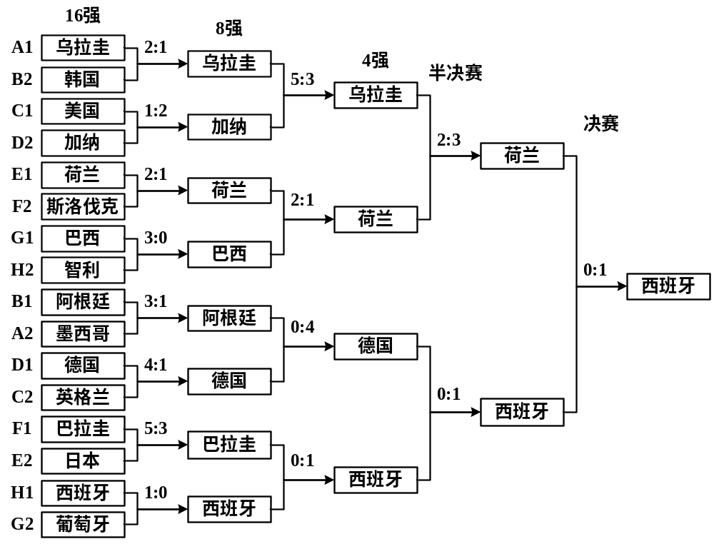
（6） 淘汰赛成绩

Slide 30
12.5 课程设计的要求和选题
编制一个具有中等规模的、一定难度的、解决实际问题的应用程序；程序运行通过并且考虑周到；撰写课程设计报告。
图形用户界面
线程
网络通信
数据库应用

